Slide 1
Тема урока:
А.Н.Островский «Бесприданница»

Slide 2
Сегодня на уроке вы:
- познакомитесь с творчеством А.И.Островского;
- узнаете о пьесе «Бесприданница».
Вы научитесь:
- бегло просматривать текст;
- излагать сжато содержание прочитанного текста, сохраняя основную мысль и выражая личную оценку;
- находить в тексте отглагольные существительные.

Slide 3
Задание:
Прочитайте название произведения.
Согласны и вы, что само заглавие несет в себе важное идейное содержание?
Дайте краткий ответ: ДА / НЕТ.

Slide 4
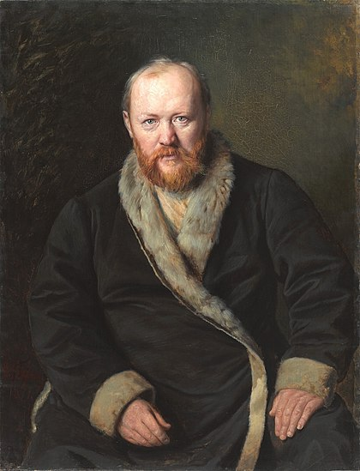
Александр Николаевич Островский об одном из наиболее удачных своих созданий, «Бесприданнице»:
«Пьесу свою я уже читал в Москве пять раз, в числе слушателей были и лица, враждебно расположенные ко мне, и все единодушно признали «Бесприданницу» лучшим из всех моих произведений».

Slide 5

Словарная работа
БЕСПРИДАННИЦА, бесприданницы, жен.
В буржуазно дворянском обществе не обеспеченная приданым девушка или девушка, которую охотно возьмут замуж за ее достоинства без приданого. Толковый словарь Ушакова. Д.Н. Ушаков. 1935 1940 …
Толковый словарь Ушакова
БЕСПРИДАННИЦА, ы, жен.
В старое время: бедная девушка, не имеющая приданого. Толковый словарь Ожегова. С.И. Ожегов, Н.Ю. Шведова. 1949 1992 …
Толковый словарь Ожегова

Slide 6
ЧТЕНИЕ
Прочитайте статью и выполните задания https://obrazovaka.ru/sochinenie/bespridannica/analiz-proizvedeniya-ostrovskogo.html
Александр Николаевич Островский – писатель и драматург, родился 31 марта 1823 года в Москве, в семье судебного чиновника. Отец Островского хотел, чтобы сын пошел по его стопам. После окончания гимназии Александр поступает на юридический факультет Московского университета. В 1843 году Островского берут на службу в суд, и он работает в различных московских судах до 1851 года.
Известность драматург получил в 1849 году после публикации пьесы «Свои люди - сочтемся».
В 1856 году А.Островский отправляется в Поволжье для изучения быта и жизни жителей края. После этой поездки он написал одно из самых ярких своих произведений – пьесу «Гроза».
В 70-х годах 19 столетия Александр Николаевич занимал должность мирового судьи Кинешемского уезда. По долгу службы он принимал участие в громких судебных заседаниях и был хорошо знаком с криминальной хроникой того времени. Все это давало Островскому, как писателю, богатый литературный материал, который он зачастую использовал в своих произведениях.
Предположительно, сюжет «Бесприданницы» был основан на реальной истории, потрясшей весь Кинешемский уезд, когда местный житель Иван Коновалов убил собственную молодую красавицу-жену.

Slide 7
Прочитайте статью и выполните задания
Островский приступил к написанию пьесы осенью 1874 года. «Бесприданница» была напечатана в 1879 году в литературном журнале «Отечественные записки».
Первые постановки оказались провальными и вызвали резкую критику. И лишь в 90-х годах 19 века, спустя почти 10 лет после смерти писателя, к пьесе пришел заслуженный успех.
Суть драмы Островского полностью отражает смысл названия – «Бесприданница». Раньше так называли бедных девушек, у которых за душой не было ни гроша. Таким образом, автор рисует одну из серьезных проблем общества, в котором человек предстает товаром, который можно купить или продать.
Лариса Огудалова – тонко чувствующая, добрая и ранимая девушка, настоящая красавица, которая, все же обладает одним существенным недостатком – отсутствием приданого. Смысл своей жизни она видит в поиске настоящей любви, и вскоре находит ее в лице Сергея Паратова. Однако вскоре романтический флер спадает с глаз героини, и она здраво оценивает сложившуюся ситуацию. Люди, окружающие ее, в том числе и родная мать, видят в ней лишь роскошную забаву, дорогую игрушку, которой можно похвастать в обществе. Даже в близком окружении никто не стремится заглянуть в ее душу, проявить к ней искреннее участие.
Лариса приходит к печальному выводу, что она – вещь, которую следует продать подороже. Столкновение чистой души с порочным материальным миром неизменно приводит к трагической развязке – гибели главной героини. Однако в своей смерти Лариса находит отраду, поскольку та дарит ей долгожданную свободу.

Slide 8
Работа с текстом
ЗАДАНИЕ:
1. Составьте хронологическую таблицу
Хронология | События
13 марта 1823 года | родился в Москве

Slide 9
Работа с текстом
1. Проанализируйте заглавие произведения. Почему А.Островский назвал пьесу «Бесприданница»?
2. Определите тему и идею пьесы
3. Определите жанр произведения.
Полезный набор(ы) фраз для диалогов и письма:
На мой взгляд, тему можно определить так …
Я считаю, что идея пьесы...
По моему мнению, она выражена...

Slide 10
Примерный ответ:
На мой взгляд, тему можно определить так:
«Искаженные взаимоотношения в обществе, в котором царят принципы «купли-продажи». Любого человека, любой поступок можно купить, вопрос лишь в цене».
Я считаю, что автор рисует одну из серьезных проблем общества, в котором человек предстает товаром, который можно купить или продать.
По моему мнению, пьеса «Бесприданница» полностью соответствует жанру социально-психологической драмы, поскольку в ней представлена непростая судьба главной героини, вынужденной жить в постоянном конфликте своей души и общества.

Slide 11
Грамматическая тема: «Отглагольные существительные».
Консультация
Oтглaгoльныe cyщecтвитeльныe – этo cyщecтвитeльныe, oбpaзoвaнныe oт глaгoльныx ocнoв и oбoзнaчaющиe oпpeдмeчeннoe дeйcтвиe (cocтoяниe, пpoцecc), т. e. пpeдcтaвляющиe eгo в oтвлeчeннoм cмыcлe.
Задание 1. Найдите в тексте отглагольные существительные:
ОТВЕТ: участие, изучения, заседаниях, отсутствие.
.

Slide 12
Приём «Одноминутное эссе».
Напишите одноминутное эссе-ответ на вопрос: Существует ли данная проблема в наши дни?
Консультация
Структура эссе:
Вступление (определяется проблема и ваше отношение к ней);
Тезис (ваши мысли по проблеме);
Аргумент (доказательства мысли), они могут выступать в виде фактов, явлений общественной жизни, жизненного опыта...
Заключение (выводы по проблеме на основе вашего мнения, обобщение ваших раздумий).

Slide 13
Примерный образец:
Вступление – «Для меня эта пьса является ключом к пониманию…»
Тезис - «Автор обращает наше внимание на то, что…»
Аргумент – «Например,…
во – первых, …
во-вторых, …
в-третьих, ...
Заключение – «Таким образом, могу с уверенностью сказать, что...»
ФО Взаимооценивание по дескрипторам.

Slide 14
Композиция
РЕФЛЕКСИЯ
Приём «Телеграмма»
Напишите себе (или автору пьесы) пожелание.
Примерный ответ:
Желаю себе: в любой ситуации оставаться человеком.
Или однокласснику: всегда помнить о настоящих жизненных ценностях, построенных на добрых и искренних чувствах

Slide 15
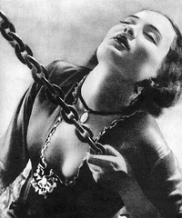
Задание 2.
Учебное задание.
Посмотрите фильм «Жестокий романс» Э.Рязанова,
обсудите с одноклассниками образ Ларисы Огудаловой
Урок окончен. Всего доброго, до встречи!

Slide 16
Баршаға қолжетімді, сапалы білім!
Үш тілді
Цифрлы Қазақстан
Нәтижелі
Қол
жетімді
Дербес оқыту
Тиімді
Білімді бағалау
Заманауи технология
Качественное образование,
доступное всем!

